Slide 1
12.4 权限管理

Slide 2
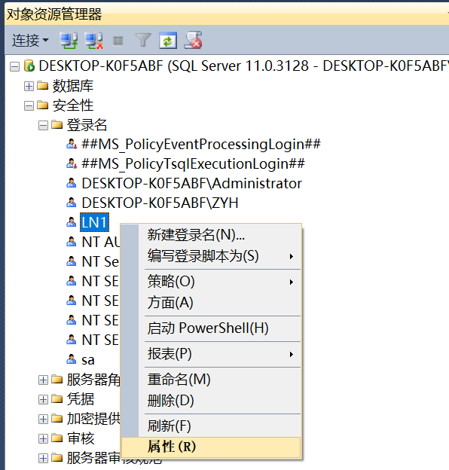
12.4.1 管理登录账户的权限
1.使用图形界面管理登录账户的权限
【例1】授予登录账户LN1查看服务器状态
的权限。
操作步骤：
① 如右图所示，在对象资源管理器中，右击目的服务器中要设置权限的登录名LN1，在快捷菜单中选择“属性”。

Slide 3
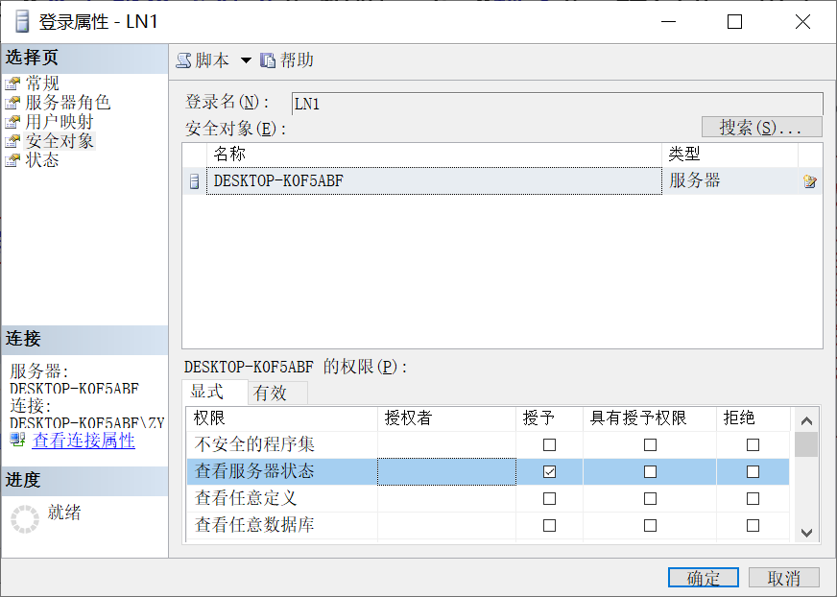
② 在登录属性窗口的左侧选择“安全对象”选择页，在右侧服务器权限列表中选择“查看服务器状态”权限，并在其“授予” 栏勾选，然后单击“确定”按钮。
选“安全对象”选择页
此外还可以在“具有授予权限”和“拒绝”栏勾选或取消勾选来设置是否可以把权限授予他人或是否拒绝获得该权限。
在“查看服务器状态”权限的授予栏勾选

Slide 4
2.使用GRANT语句为登录账户授予权限
基本语法格式：
GRANT 权限名称 TO 登录名
【例2】授予登录账户PM查看服务器状态的权限。
GRANT VIEW SERVER STATE TO PM
Notes:
如例2

Slide 5
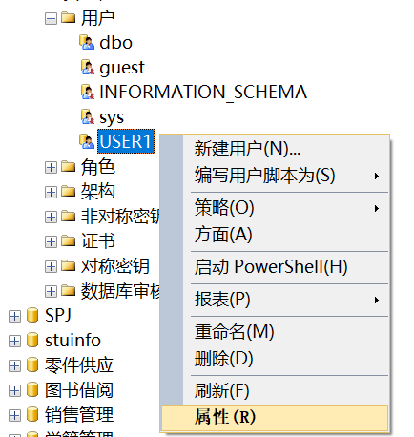
12.4.2 管理数据库用户或数据库角色的权限
1.使用图形界面管理数据库用户或数据库角色的权限
【例3】授予school数据库中的用户USER1对student表具有插入权、对course表具有查询权并可以把该权限授予他人、对score表的degree列具有修改权。
操作步骤：
① 如右图所示，在对象资源管理器中右击school数据库中的用户USER1，在快捷菜单中选择“属性”。
Notes:
讲稿：数据库用户是指有权限访问数据库的用户。数据库角色是具有相同权限的数据库用户组成的组

Slide 6
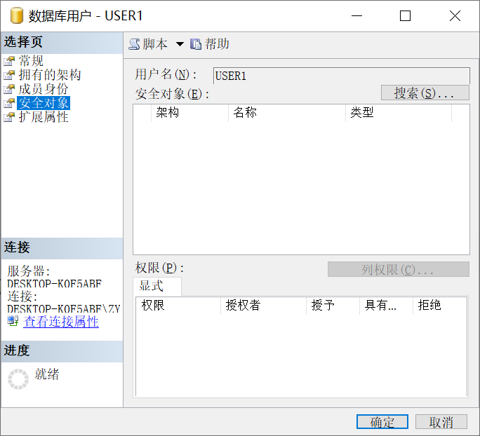
② 在数据库用户窗口左侧选择“安全对象”选择页，在窗口右侧单击“搜索”按钮。
选“安全对象”选择页
单击“搜索” 按钮

Slide 7
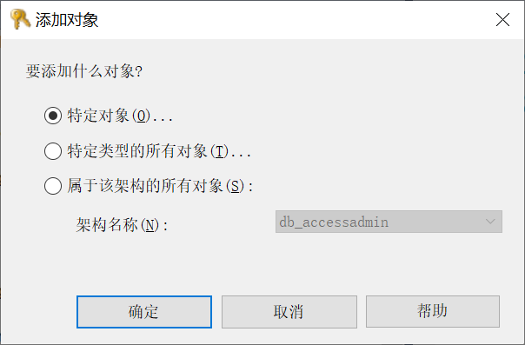
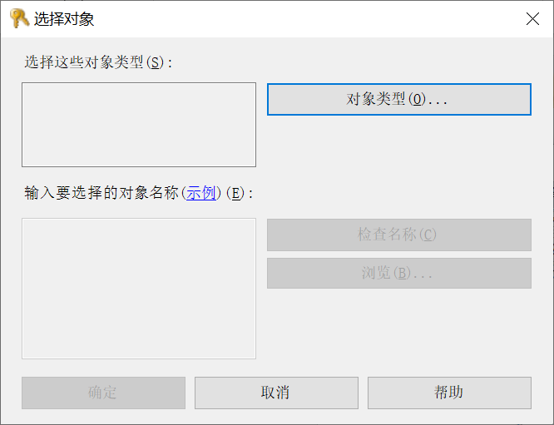
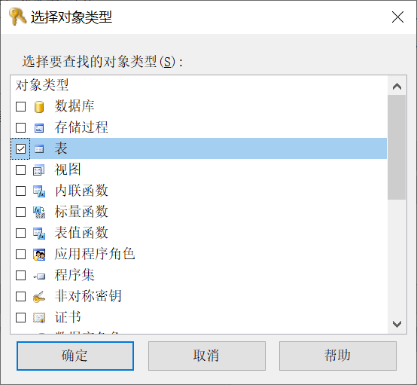
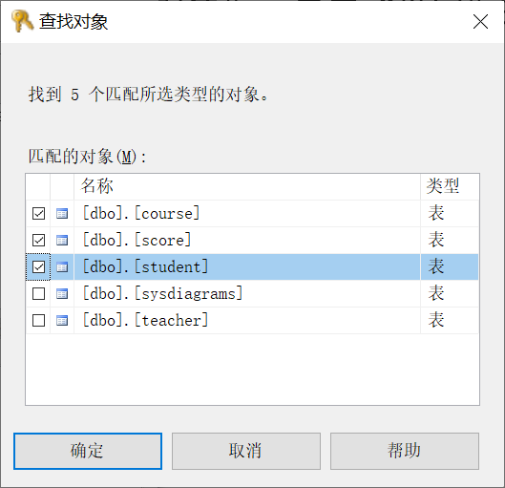
③ 依次打开下列对话框，找到要添加的安全对象即student、course和score三个表并勾选，再依次单击“确定”按钮返回。

Slide 8
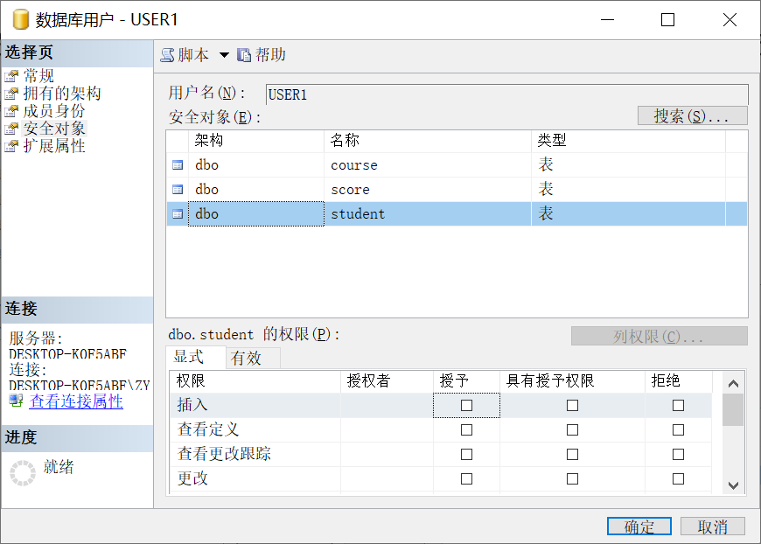
④ 返回到数据库用户窗口后，student、course和score三个表被添加到了“安全对象”列表中。
添加的安全对象

Slide 9
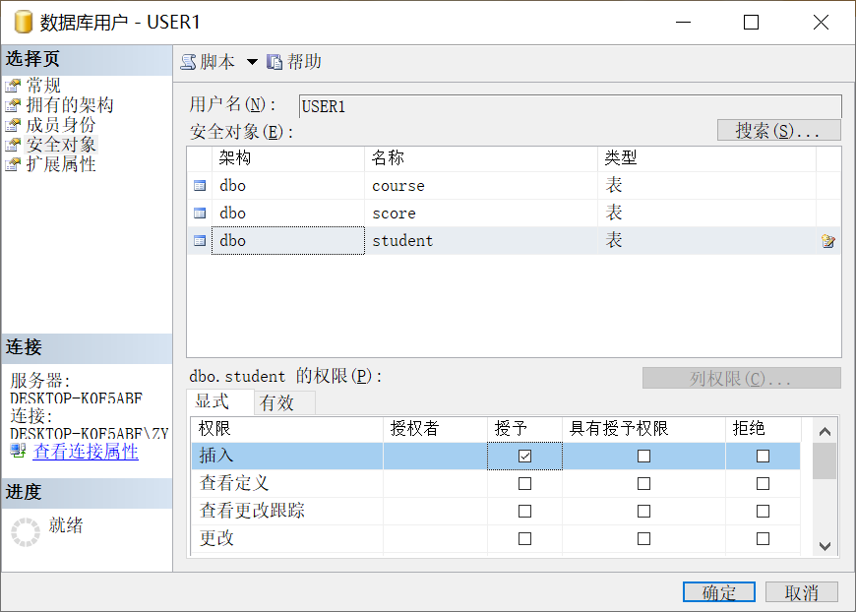
⑤设置对student表的插入权：
在安全对象列表中先选择student表，在其权限列表中选择“插入”权，并在该行的“授予”栏勾选。

Slide 10
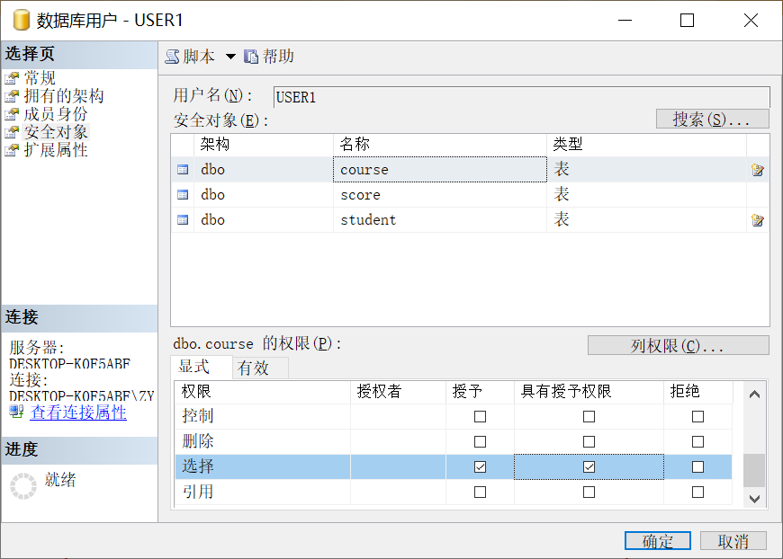
⑥设置对course表的查询权并可将该权限授予他人：
在安全对象列表中选择course表，在其权限列表中选中“选择”权，并在该行的“授予”和“具有授予权限”栏勾选。
Notes:
选择权就是查询权
该用户获得该权限后还可以把该权限再授予他人

Slide 11
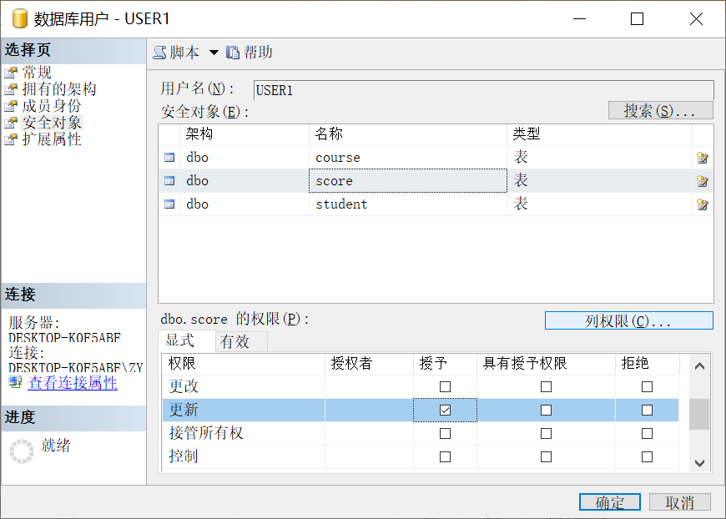
⑦~⑨授予对score表的degree列具有修改权：
⑦ 在安全对象列表中选择score表，在其权限列表中选择“更新”权，并在该行的“授予”栏勾选，然后单击“列权限...”按钮。

Slide 12
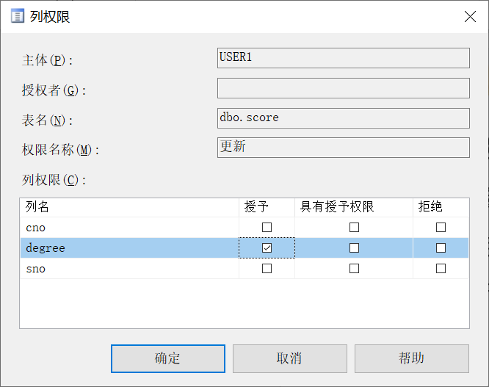
⑧ 在列权限对话框中，选择degree字段，并在其“授予” 栏勾选，单击“确定”按钮。

Slide 13
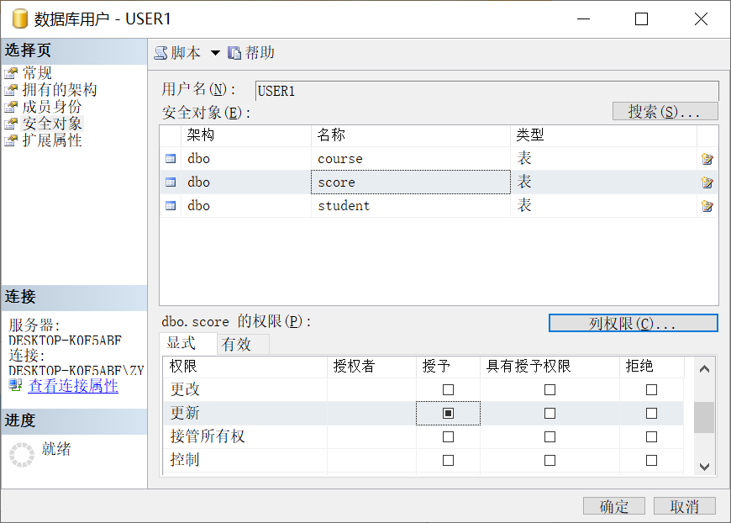
⑨ 返回数据库用户窗口，单击“确定”按钮完成所有权限设置。
“授予”栏出现小黑块，表示只是对表的部分列设置了更新权。
Notes:
在跟新权的授予栏会出现一个小黑块，而不是对号，说明只是表的部分列具有更新权

Slide 14
2.使用语句管理数据库用户或数据库角色的权限
使用GRANT语句授予用户或角色指定的权限，基本语法格式：
GRANT 权限[,…] ON 对象名 TO 用户名[,…]
[WITH GRANT OPTION]
使用WITH GRANT OPTION选项可以使获得授权的用户把权限再授予他人。
使用REVOKE语句收回（取消）之前授予或拒绝的权限，基本语法格式：
REVOKE 权限[,…] ON 对象名 FROM 用户名[,…]
使用DENY语句拒绝一个角色或用户的某种权限，并且阻止它们从其他角色中获得这个权限。基本语法格式：
DENY 权限[,…] ON 对象名 TO 用户名[,…]

Slide 15
【例4】使用语句授予数据库用户USER1对student表具有插入权、对course表具有查询权并可以把该权限授予他人、对score表的degree列具有修改权。
GRANT INSERT ON student TO USER1
GRANT SELECT ON course TO USER1 WITH GRANT OPTION
GRANT UPDATE(degree) ON score TO USER1
【例5】收回数据库用户USER1对student表的插入权。
REVOKE INSERT ON student FROM USER1
【例6】拒绝数据库用户USER1对student表具有删除权。
DENY DELETE ON student TO USER1

